Slide 1
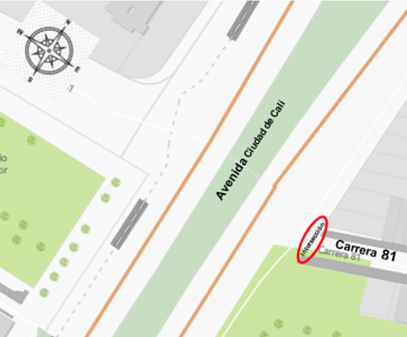
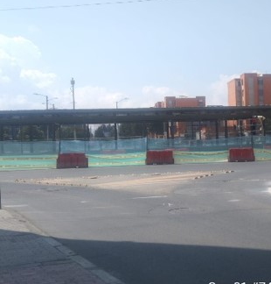
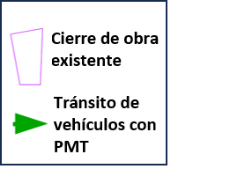

Cierre por carriles
por avance de obra
Avenida ciudad de Cali - alimentadora de la Línea Metro
Grupo 1: entre avenidas Circunvalar del Sur y Bosa
Pie de foto
Entre el 24 de febrero y el 04 de abril de 2024, con horarios de trabajo 07:00 a.m. a 5:00 p.m.
Realizaremos actividades de instalación de asfalto en el costado oriental de la intersección de la avenida Ciudad de Cali con carrera 81.
Se generará el cierre por carriles en etapas no simultáneas.
Se recomienda no ingresar a la zona de trabajo, no romper la malla o las cintas de demarcación dispuestas para la protección de la comunidad, no parquear vehículos en el espacio público o vía a fin de evitar dificultades en la movilidad.
Se garantizará en todo momento el tránsito peatonal seguro.
Contrato IDU 1646 de 2020:
Dirección: Carrera 82 A No 69 – 84 Sur – Bosa Palestina
Horario: lunes a viernes de 8:00 a.m. a 4:30 p.m. y sábados de 7:30 a.m. a 10:00 a.m.
Teléfono/celular: 6017032921 /3162687806
Contratista: Consorcio Conexión 20
Correo electrónico: socialidu1646@gmail.com
Interventoría: Consorcio Inter Avenidas
socialinteravenidas@gmail.com

